Slide 1
GIS
Výukový materiál pro učitele/žáky

Slide 2
Co je GIS?
Geografický (Geographic)
Informační (Information)
Systém (System)

Slide 3
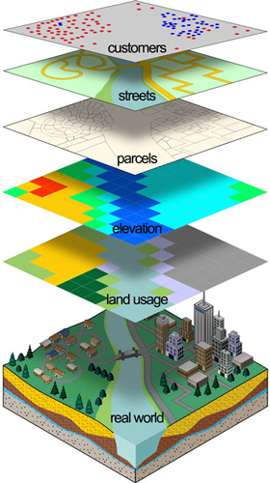
Co je GIS?
Geografický informační systém (Geographic Information System)
Počítačový systém, který slouží ke sběru, ukládání, aktualizaci, manipulaci, vyhodnocování, přenosu a zobrazení geografických informací
GIS používá digitální mapy, nástroje a informace, které pomáhají při řešení problémů, rozhodování a plánování
Prostorové informace jsou organizovány v mapových vrstvách, které obsahují tematicky/typově jednotná nebo podobná data

Slide 4
Komponenty GIS
Geografická data
Jedním z nejdůležitějších částí GIS jsou data, nejpoužívanějšími typy dat jsou:
Geometrická data
Vektorová data
Rastrová data
Negeometrická data
Atributová data
Časové informace
Počítačová technika (Hardware)
Kromě samotných počítačů může hardware zahrnovat také počítačové sítě, GPS jednotky nebo tiskárny
Programové vybavení (Software)
GIS softwary poskytují funkcionalitu a nástroje, které jsou nezbytné pro operace s geografickými informacemi
Metody
Způsoby, postupy a pravidla pro zpracování geografických informací
Lidé
Technologie GIS je velice limitovaná bez lidí, kteří se systémy umějí pracovat a tvoří GIS aplikace – technici, experti, administrátoři, analytici, koncoví uživatelé, …
Notes:
Tento slide uzamčen s možností zviditelnění i pro žáky. Informace vepsány jako poznámky k následujícímu slidu s obrázkem komponent GIS.

Slide 5
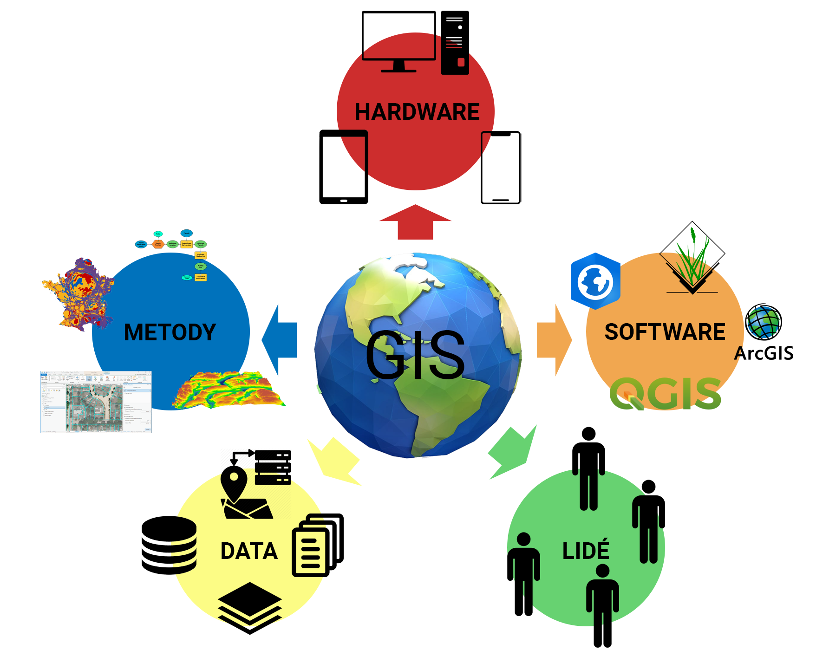
Komponenty GIS
Notes:
Geografická data
Jedním z nejdůležitějších částí GIS jsou data, nejpoužívanějšími typy dat jsou:
Geometrická data
Vektorová data
Rastrová data
Negeometrická data
Atributová data
Časové informace
Počítačová technika (Hardware)
Kromě samotných počítačů může hardware zahrnovat také počítačové sítě, GPS jednotky nebo tiskárny
Programové vybavení (Software)
GIS softwary poskytují funkcionalitu a nástroje, které jsou nezbytné pro operace s geografickými informacemi
Metody
Způsoby, postupy a pravidla pro zpracování geografických informací
Lidé
Technologie GIS je velice limitovaná bez lidí, kteří se systémy umějí pracovat a tvoří GIS aplikace – technici, experti, administrátoři, analytici, koncoví uživatelé, …

Slide 6
Vektorová X Rastrová data
Co jsou vektorová a rastrová data?
Víš, jaký je mezi nimi rozdíl?
Vektor
Rastr
Notes:
Spoluvytváří učitel s žáky.

Slide 7
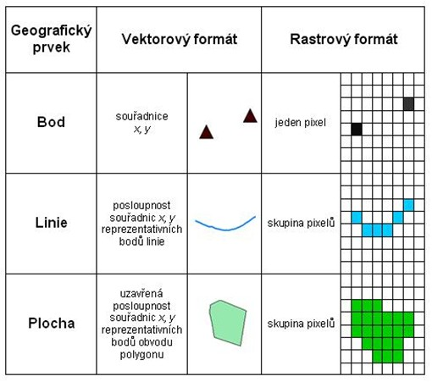
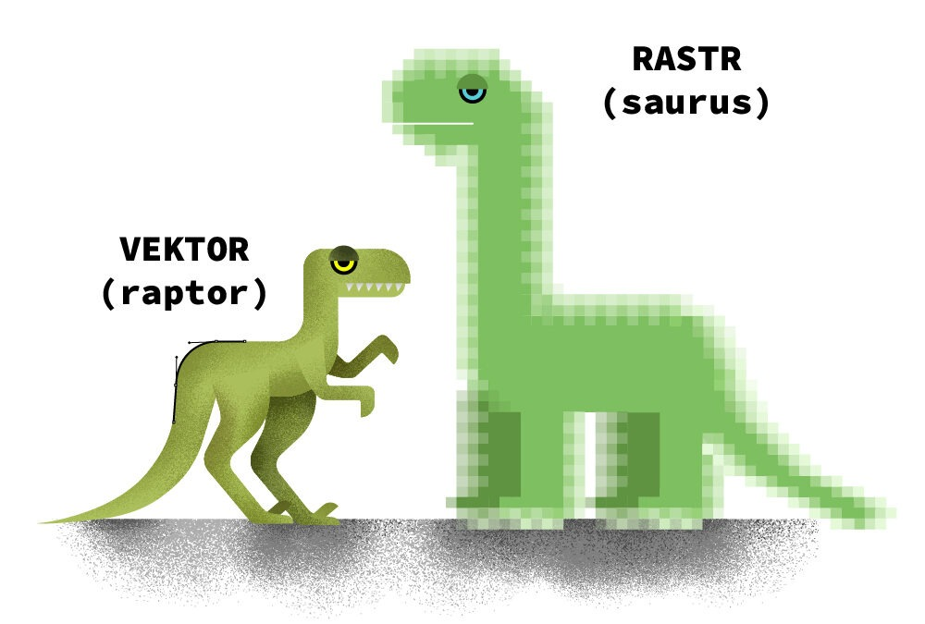
Vektorová X Rastrová data

Slide 8
Vektorová X Rastrová data
Vektor
jsou tvořena geometrickými elementy
základní prvky jsou bod, linie a polygon
jsou uložena ve formě uspořádaných dvojic souřadnic x, y
kromě geometrických charakteristik nesou také popisné informace uložené v atributech tzv. databázové/atributové tabulky
NEPODLÉHAJÍ ZTRÁTĚ KVALITY při přibližování
Rastr
rastrová data tvoří obrázek
data jsou uspořádána jako matice hodnot v pravidelné mřížce, jejíž jednotlivé buňky se nazývají pixely
hodnoty rastrových buněk jsou většinou číselné, velikost buňky určuje prostorové rozlišení mapy
PODLÉHAJÍ ZTRÁTĚ KVALITY při přibližování
Notes:
Může být viditelné, nebo zamčené pro poznámky učitele k obrázkům.

Slide 9
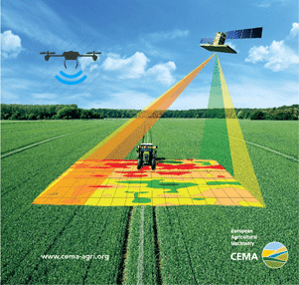
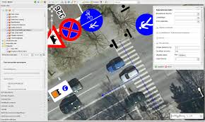
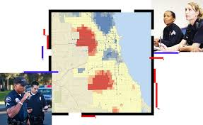
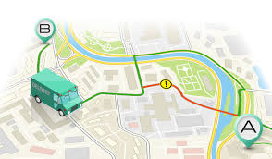
Využití GIS
Přibližně 80 % informací nějakým způsobem souvisí s geografickým prostorem
GIS lze využít téměř ve všech oborech lidské činnosti, mezi nejvýznamnější patří:
Veřejná správa
Integrovaný záchranný systém
Doprava
Obrana
Správa inženýrských sítí a energetika
Zemědělství
Logistika
Přírodní katastrofy
Monitorování změny klimatu
…
Notes:
Opet diskuze ucitele a zaku, k cemu je GIS - slide predtim

Slide 10
Využití GIS - Veřejná správa
GIS jsou využívány institucemi VS jako ministerstva, katastrální úřady, magistráty, obecní úřady, ČSÚ, ČÚZK… pro účely územního plánování, evidence, kamerového systému měst atd.
ČÚZK – Nahlížení do katastru nemovitostí http://nahlizenidokn.cuzk.cz/
ČSÚ – využití GIS při tvorbě územně analytických podkladů a zpracování prostorových statistik
Notes:
Procist slidy vyuzitit a pripadne protridit a vymazat nektere informace

Slide 11
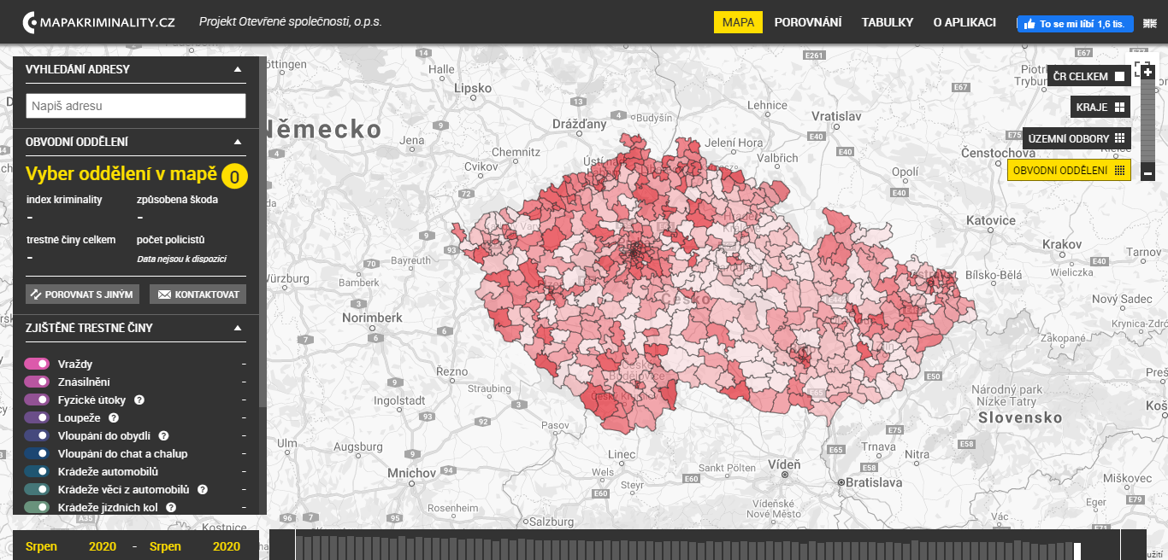
Využití GIS – Mapování kriminality
Policejní složky mohou za pomoci GIS lokalizovat trestné činy na mapě, přiřadit je na konkrétní adresu nebo do tzv. referenčního gridu (mřížky)
Data – povaha trestného činu, kdy byl spáchán, kde byl spáchán
Všechna data jsou na úrovni států uchovávána stejným způsobem, což umožňuje srovnání regionů
Operace nad těmito databázemi umožňují vyhledávat a predikovat prostorové/časové vzorce kriminality a cílit policejní síly tam, kde je to potřeba
Mapa kriminality ČR - https://www.mapakriminality.cz/#
Homicide monitor - https://homicide.igarape.org.br/

Slide 12
Využití GIS – Integrovaný záchranný systém
Operátoři záchranné služby vyřizují neustále množství hovorů a řeší nouzové scénáře v co nejrychlejším čase
Při nouzovém hovoru si operátor vyžádá polohu volajícího – adresu, PSČ nebo místní název, který zadá do příslušného GIS systému, a během pár sekund se místo objeví na mapě
GIS také zobrazí polohu všech dostupných sanitek nebo vrtulníků, které mohou reagovat co nejrychleji v každém čase
Operátor následně zvolí nejbližší ambulanci, ke které nasměruje příslušný vůz
GIS poskytne také referenční grid pro probíhající hovor a umožní posádce využít navigační systém vozu a najít nejrychlejší cestu k volajícímu

Slide 13
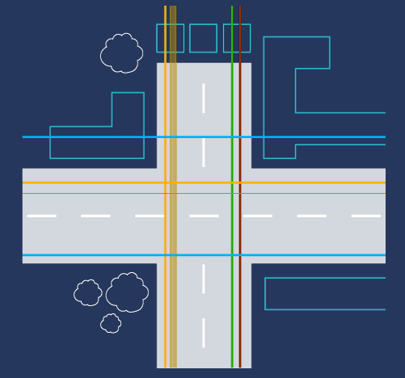
Využití GIS – Správa inženýrských sítí
Rozsáhlé sítě vodovodního potrubí, elektřiny a plynu jsou vedeny pod zemí – jak tedy víme, kde je bezpečné kopat?
Pomocí GIS jsou tvořeny a udržovány kompletní přehledy inženýrských sítí, které umožňují monitorovat jejich stav nebo chod
Aby bylo minimalizováno riziko poškození kabelů nebo potrubí, odpovědné společností sdílejí potřebné mapy s ostatními organizacemi pomocí zabezpečených webových stránek
Tyto stránky využívají GIS k lokalizaci potrubí, kabeláže, kanálů a také k zjištění informací o současných a budoucích pracích
Práce na silnici v jednom čase v ideálním případě snižují veřejné narušení a šetří čas a peníze

Slide 14
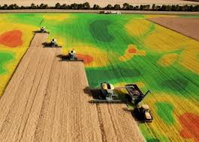
Využití GIS – Zemědělství
Kromě předpovědi počasí, která hraje v zemědělství důležitou roli lze v tomto oboru využívat také další nástroje
Kombinace GIS a GPS např. umožňuje vyvážit množství použitého hnojiva a dopady na životní prostředí
Pomocí GPS v kombajnu lze sledovat přesnou polohu v okamžiku sklizně, měřit množství sklizeného zrna a vypočítat přesné výnosy
Z dat vzniknou mapy výnosů – na některých místech jsou výnosy nízké – další informace jako množství vody, půdní profily nebo složení pesticidů umožní zjistit příčinu
Pomocí GIS je pak efektivněji plánováno osení a sklizeň pro další sezónu
Mapy sucha - https://www.intersucho.cz/cz/

Slide 15
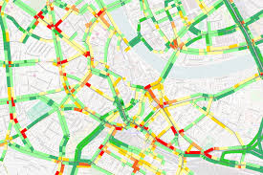
Využití GIS – Doprava, Logistika
Se vzrůstajícími možnostmi rozvozu zboží roste využití GIS i v této oblasti
Operátorům obchodních řetězců umožňuje GIS plánovat trasy pro co nejlepší splnění podmínek a požadavků zákazníka (množství dodávek, co nejrychlejší čas, …)
Dopravní informace v reálném čase umožňují rychle reagovat např. na dopravní zácpy a umožnit plynulejší jízdu na místo určení
GIS má využití také v letové dopravě nebo sledování vozidel MHD
Letový provoz – https://www.flightradar24.com/
MHD Brno - https://mapa.idsjmk.cz/

Slide 16
Více informací, další odkazy
Info o GIS pro děti Britské národní mapovací agentury - https://www.ordnancesurvey.co.uk/mapzone/gis-zone
Kanál ESRI - https://www.youtube.com/channel/UCJ203R9PsZn6wF_zYfsp1SA https://www.esri.com/en-us/what-is-gis/overview
ArcGIS Online - https://www.arcgis.com/index.html
Školení GISMentors - https://gismentors.cz/

Slide 17
Zdroje obrázků
[1] Favpng.com, “Globe – Globe World Earth Vector Graphics Stock Photography PNG,“ Free Trannsparent PNG Images, Jun. 11, 2019. [Online]. Available: https://favpng.com/png_view/globe-globe-world-earth-vector-graphics-stock-photography-png/XGMhSbaR. [Accessed: 19. Mar, 2021].
[2] Depositphotos.com, “Dictionary, modern library and web archive. Literature and digital culture. Vector of people reading books using modern technology.” Royalty-free Stock Photos, Vector Images, Videos and Music, Jan. 29, 2019. [Online]. Available: https://depositphotos.com/241174646/stock-illustration-dictionary-modern-library-web-archive.html. [Accessed: 19. Mar, 2021].
[3] Openclipart.org, “Desktop Computer (#7),” Openclipart, Dec. 22, 2018. [Online]. https://openclipart.org/detail/312339/desktop-computer-7. [Accessed: 19. Mar, 2021].
[4] Shivkumardas.wordpress.com, “GIS Layers,” General Technical Information, 2021. [Online]. https://shivkumardas.files.wordpress.com/2013/07/gis-layers.png . [Accessed: 19. Mar, 2021].
[5] H. Švedová, Komponenty GIS, Oct. 25, 2021.
[6] P. Kašpar, “Srovnání vektorového a rastrového formátu dat,” Geografické informační systémy, Sep. 29, 2006. [Online]. https://docplayer.cz/3056450-Geograficke-informacni-systemy.html. [Accessed: 19. Mar, 2021].
[7] Vimeo.com, “Raster and Vector Data,” 2013. [Online]. https://vimeo.com/53016715. [Accessed: 19. Mar, 2021].
[8] J. Menšíková, “Vektor(aptor) vs rastr(saurus),” Feb. 20, 2020. [Online]. https://www.menseek.eu/vektoraptor-vs-rastrosaurus/. [Accessed: 19. Mar, 2021].
[9] Cema-agri-org, “The use of drone in agriculture,” European Agriculture Machinery Association, 2016. [Online]. https://www.google.com/url?sa=i&url=https%3A%2F%2Fwww.researchgate.net%2Fprofile%2FJ_Tarafdar%2Fpost%2FHi_Javier_del_Cioppo_Do_you_have_some_advanced_of_the_project_some_paper%2Fattachment%2F5a956a8e4cde266d588dfab1%2FAS%253A598653739737088%25401519741582078%2Fdownload%2FFlyer_Q%2526A%2Bdrones%2BFFA%2B%2B2016%2BFINAL.pdf&psig=AOvVaw0-EuHX3JBTj3Kh5bvKRQIj&ust=1616247950525000&source=images&cd=vfe&ved=0CA0QjhxqFwoTCJj6-IK_vO8CFQAAAAAdAAAAABAI [Accessed: 19. Mar, 2021].
[10] Geokods.com, GIS in transportation, May. 30, 2018. [Online]. https://www.geospatialworld.net/blogs/gis-in-transportation/. [Accessed: 19. Mar, 2021].
[11] Esri.com, Law Enforcement, 2021. [Online]. https://www.esri.com/en-us/industries/law-enforcement/overview. [Accessed: 19. Mar, 2021].
[12] Intellias.com, “Geschäftsherausforderung,” Geodataenrefassung unf -analyse für die Transport-Routenplanung, 2019. [Online]. https://www.intellias.com/de/geodatenerfassung-und-analyse-fur-die0transport-routenplanung/. [Accessed: 19. Mar, 2021].
[13] Mapakriminality.cz, “Mapa kriminality,” 2021. [Online]. https://www.mapakriminality.cz/. [Accessed: 19. Mar, 2021].
[14] Etc-expo.com, Starting your own Uber for Medical Transportation business, 2019. [Online]. https://www.etc-expo.com/starting-an-uber-for-ambulance-kind-of-business/amp/. [Accessed: 19. Mar, 2021].
[15] Insuranceexpert.co.za, Medical aid, Mar. 24, 2019. [Online]. https://insuranceexpert.co.za/medical-aid-vs-hospital-cover-plan-in-south-africa/. [Accessed: 19. Mar, 2021].
[16] Ordnancesurvey.co.uk, The Hole Story, Mapzone, 2021. [Online]. https://www.ordnancesurvey.co.uk/mapzone/gis-zone/the-hole-story. [Accessed: 19. Mar, 2021].
[17] Smallfarms.cornell.edu, “Illustration of GIS data being used in Precision Ag,” Small Farms Cornell Program, Apr. 3, 2017. [Online]. https://smallfarms.cornell.edu/2017/04/use-of-gis/. [Accessed: 19. Mar, 2021].
[18] Concreteconstruction.net, “Visum Data Analytics From PTV Group,” Concrete Constructions, Jan. 16, 2015. [Online]. https://www.concreteconstruction.net/projects/infrastructure/visum-data-analytics-from-ptv-group_c. [Accessed: 19. Mar, 2021].
[19] Flightradar.com, Live Air Traffic,” 2021. [Online]. https://www.flightradar24.com/43.94,17.85/4 [Accessed: 19. Mar, 2021].

Slide 18
https://create.kahoot.it/v2/share/gis/2e2b038d-66f2-4235-9f71-e58697d11bcd
Notes:
Odkaz pro učitele – vygeneruje heslo pro kahoot, pak na adresu https://kahoot.it/ Údaje pro úpravu testů: Jméno: gis_tacr Heslo: GISnasbavi

